Slide 1
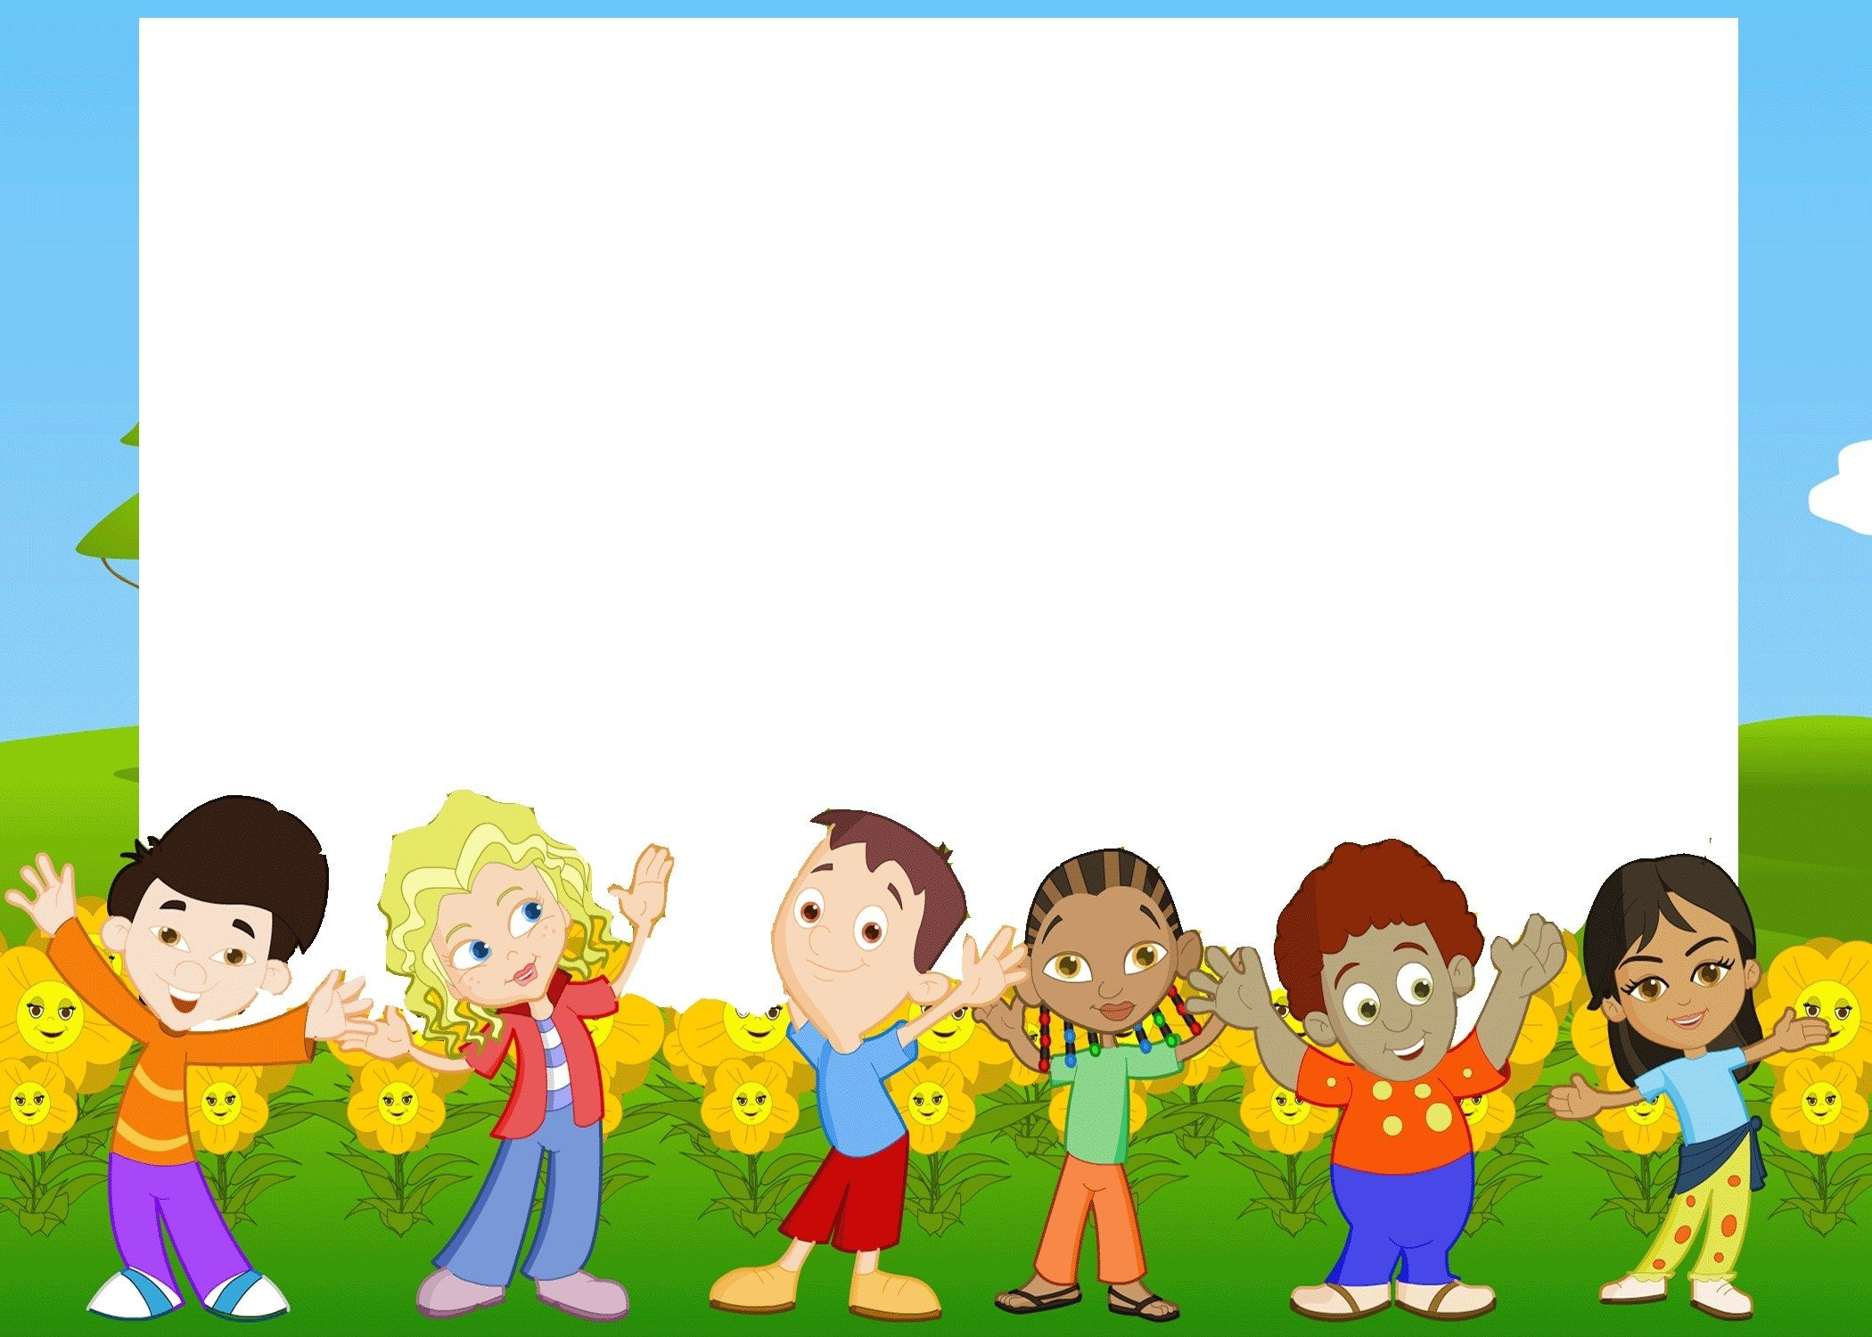
TRƯỜNG MẦM NON ONG VÀNG
LÀM QUEN VĂN HỌC
CHỦ ĐỀ:ĐỘNG VẬT
CÁO THỎ VÀ GÀ TRỐNG
GV: Trần Thị Phượng

Slide 2



